Slide 1
Tiết 20, 21:
BÀI 10 – ƯỚC CHUNG – ƯỚC CHUNG LỚN NHẤT
Start!

Slide 2

ĐẶT VẤN ĐỀ
Một bác thợ mộc muốn làm kệ để đồ từ hai tấm gỗ dài 18 dm và 30 dm. Bác muốn cắt hai tấm gỗ này thành các thanh gỗ có cùng độ dài mà không để thừa mẩu gỗ nào. Em hãy giúp bác thợ mộc tìm độ dài lớn nhất có thể của mỗi thanh gỗ được cắt.

Slide 3
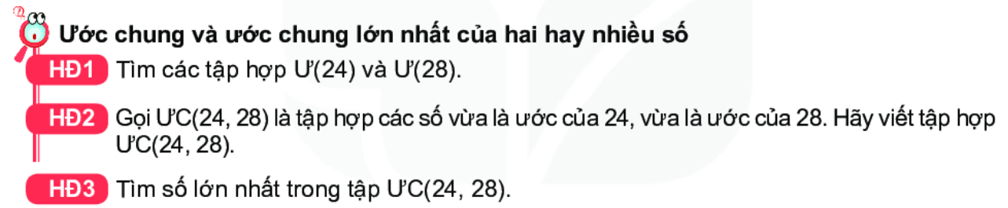

1. ƯỚC CHUNG VÀ ƯỚC CHUNG LỚN NHẤT

Slide 4
KIẾN THỨC TRỌNG TÂM
Định nghĩa
Ước chung của hai hay nhiều số là ước của tất cả các số.
Ước chung lớn nhất của hai hay nhiều số là số lớn nhất trong tập hợp các ước chung của các số đó.
Kí hiệu
ƯC(a, b) là tập hợp các ước chung của a và b
ƯCLN(a, b) là ước chung lớn nhất của a và b
*Chú ý: Ta chỉ xét ước chung của các số khác 0.

Slide 5
BÀI GIẢI
VD 1: Tìm Ư (18) ; Ư (30); ƯC( 18; 30) ; ƯCLN( 18, 30)
Ư (18) = {1; 2; 3; 6; 9; 18}
Ư (30) = {1; 2; 3; 5; 6; 10; 15; 30}
Các số 1,2,3,6 đều là ước của hai số 18 và 30 nên:
ƯC( 18; 30) = {1; 2; 3; 6}
Vì 6 là số lớn nhất trong các ước chung nên ƯCLN( 18, 30) = 6

Slide 6
VÍ DỤ 2:
Một bác thợ mộc muốn làm kệ để đồ từ hai tấm gỗ dài 18 dm và 30 dm. Bác muốn cắt hai tấm gỗ này thành các thanh gỗ có cùng độ dài mà không để thừa mẩu gỗ nào. Em hãy giúp bác thợ mộc tìm độ dài lớn nhất có thể của mỗi thanh gỗ được cắt.
Độ dài lớn nhất ( đơn vị dm) của mỗi thanh gỗ được cắt chính là ƯCLN (18, 30) = 6.
Vậy, bác thợ mộc nên cắt các tấm gỗ thành các thanh gỗ dài 6dm.

Slide 7
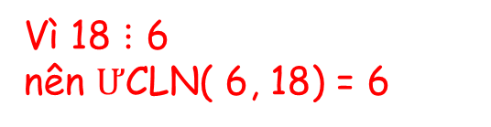
BÀI GIẢI
VD 3: Tìm ƯCLN (6, 18)
Ư (6) = {1; 2; 3; 6}
Ư (18) = {1; 2; 3; 6; 9; 18}
nên ƯCLN( 6, 18) = 6
Nhận xét
• Trong các số đã cho, nếu số nhỏ nhất là ước của các số còn lại thì UCLN của các số đã cho chính là số nhỏ nhất ấy
Nếu a : b thì ƯCLN(a, b) = b.
• Số 1 chỉ có một ước là 1. Do đó với mọi số tự nhiên a và b, ta có UCLN(a, 1) = 1; UCLN(a, b, 1) = 1.
Vì 18 $⋮$ 6
nên ƯCLN( 6, 18) = 6

Slide 8
AI LÀ NGƯỜI NHANH NHẤT ?
Bố có 12 quả bóng màu xanh và 15 quả bóng màu đỏ. Bố muốn chia số bóng cho ba anh em Việt, Hà và Nam đều như nhau gồm cả bóng màu xanh và bóng màu đỏ. Hỏi bố có thực hiện được điều đó hay không?
? : Tìm
ƯCLN(90,10)
Ư (90) = { 1; 2; 3; 5; 6; 9; 10; 15; 18; 30; 45; 90}
Ư (10) = {1; 2; 5; 10}
=> ƯCLN ( 90 , 10) = {10}
ƯCLN (12, 15) = 3 =>Mỗi bạn sẽ được bố chia cho 12 : 3 = 4 quả bóng màu xanh vì 15 : 3 = 5 quả bóng màu đỏ.

Slide 9
2. CÁCH TÌM ƯỚC CHUNG LỚN NHẤT
VD 5: Tìm ƯCLN( 18, 30)
Bước 1: Phân tích mỗi số ra thừa số nguyên tố
Ta có: 18 = 2.3²
30 = 2.3.5
Bước 2: Chọn ra các thừa số nguyên tố chung
ƯCLN(18,30) = 2.3= 6
Bước 3: Lập tích các thừa số đã chọn, mỗi thừa số lấy với số mũ nhỏ nhất. Tích đó là ƯCLN phải tìm
Vậy ƯCLN (18, 30) = 6

Slide 10
Ví dụ 1: Tìm ƯCLN của a, 40 và 70 b, 55 và 77

Slide 11
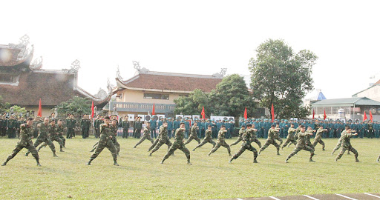
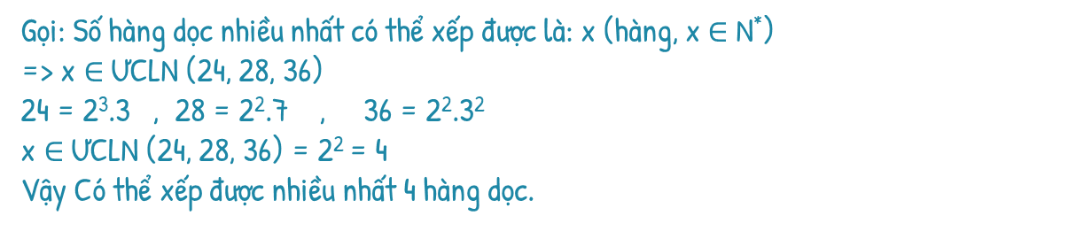
VÍ DỤ 2:
Một đại đội bộ binh có ba trung đội: trung đội I có 24 chiến sĩ, trung đội II có 28 chiến sĩ, trung đội III có 36 chiến sĩ. Trong cuộc diễu binh, cả ba trung đội phải xếp thành các hàng dọc đều nhau mà không có chiến sĩ nào trong mỗi trung đội bị lẻ hàng. Hỏi có thể xếp được nhiều nhất bao nhiêu hàng dọc?
Gọi: Số hàng dọc nhiều nhất có thể xếp được là: x (hàng, x $∈$ N*)
=> x $∈$ ƯCLN (24, 28, 36)
24 = 2³.3 , 28 = 2².7 , 36 = 2².3²
x $∈$ ƯCLN (24, 28, 36) = 2² = 4
Vậy Có thể xếp được nhiều nhất 4 hàng dọc.

Slide 12
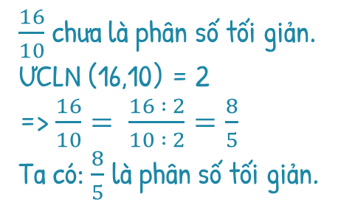
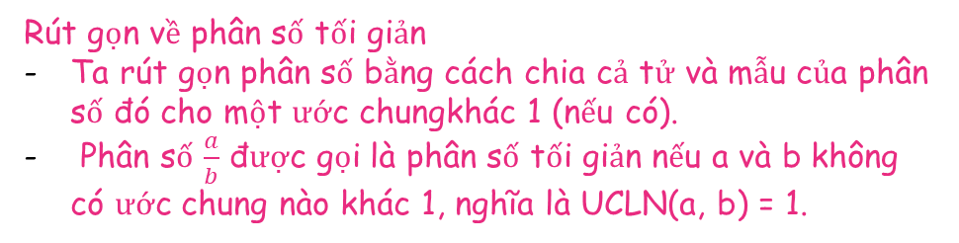
3. PHÂN SỐ TỐI GIẢN
$\frac{16}{10}$ chưa là phân số tối giản.
ƯCLN (16,10) = 2
=> $\frac{16}{10}= \frac{16 : 2}{10 : 2}=\frac{8}{5}$
Ta có: $\frac{8}{5}$ là phân số tối giản.
Rút gọn về phân số tối giản
Ta rút gọn phân số bằng cách chia cả tử và mẫu của phân số đó cho một ước chungkhác 1 (nếu có).
Phân số $\frac{a}{b}$ được gọi là phân số tối giản nếu a và b không có ước chung nào khác 1, nghĩa là UCLN(a, b) = 1.

Slide 13

Ví dụ 1:

Slide 14

Dạng 1: Tìm ƯCLN và ƯC của hai hay nhiều số.
Bài 1. Tìm ƯCLN rồi tìm ƯC của:
a) 60 và 88
b) 150, 168 và 210
c) 90, 180 và 315

Slide 15
DẠNG 1: Tìm ƯCLN và ƯC của hai hay nhiều số.
Bài 2. Tìm ƯCLN của:
105 và 140
15; 180 và 105
123 456 789 và 987 654 321

Slide 16
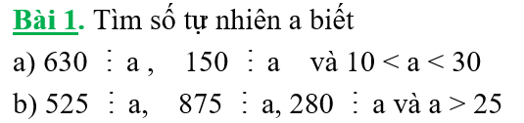
Dạng 2: Tìm số tự nhiên a thỏa mãn điều kiện cho trước
Phương pháp:
– Tìm ƯCLN của hai hay nhiều số cho trước ;
– Tìm các ước của ƯCLN này ;
– Chọn trong số đó các ước thỏa mãn điều kiện đã cho.

Slide 17
DẠNG 3 – TOÁN CÓ LỜI VĂN
BÀI 1. Đào và Mai mỗi người mua một số bút chì màu, trong mỗi hộp đều có nhiều hơn hai bút và số bút ở mỗi hộp bằng nhau. Biết rằng Đào mua được 28 bút và Mai mua được 36 bút. Hỏi mỗi hộp bút chì màu có bao nhiêu chiếc ?

Slide 18
DẠNG 3 – TOÁN CÓ LỜI VĂN
Bài 2: Một mảnh vườn hình chữ nhật có chiều dài 105 m, chiều rộng 60 m. Người ta muốn trồng cây xung quanh vườn sao cho cứ góc vườn có một cây và khoảng cách giữa giữa hai cây liên tiếp bằng nhau. Tính khoảng cách lớn nhất giữa hai cây liên tiếp. Biết khoảng cách giữa hai cây liên tiếp là một số tự nhiên, đơn vị tính là mét (m). Khi đó tổng số cây đó là bao nhiêu?

Slide 19
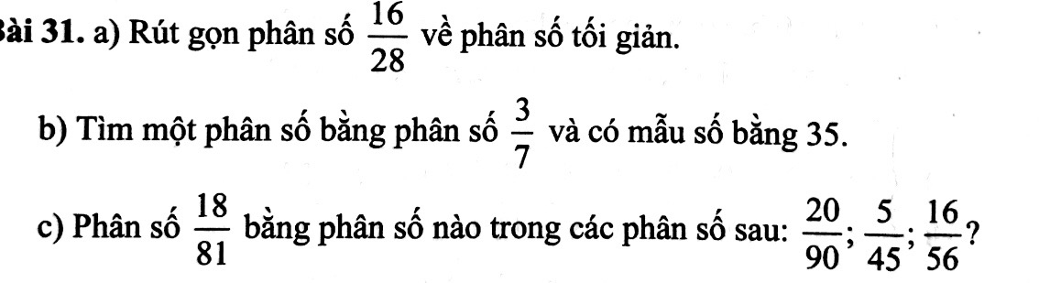
DẠNG 4 – PHÂN SỐ TỐI GIẢN

Slide 20
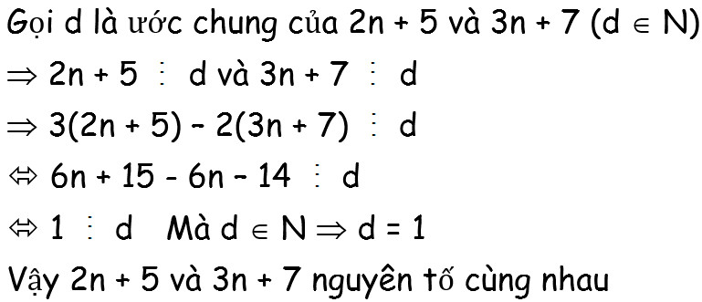

DẠNG 5 – BÀI TẬP MỞ RỘNG KIẾN THỨC
Bài 1: Chứng tỏ rằng 2n + 5 và 3n + 7 nguyên tố cùng nhau

Slide 21
DẠNG 5 – BÀI TẬP MỞ RỘNG KIẾN THỨC
Bài 2: Chứng tỏ rằng
là một phân số tối giản.

Slide 22
- Xem lại các bài đã giải ở lớp.
- Làm bài tập ở SGK trang 48 và SBT
BTVN

